Slide 1



БЮДЖЕТ
ДЛЯ ГРАЖДАН
К решению
Совета Гаврилово-Посадского муниципального
района от 30 мая 2023 года №187
«Об утверждении отчёта об исполнении бюджета
Гаврилово-Посадского муниципального района за 2022 год»

Slide 2

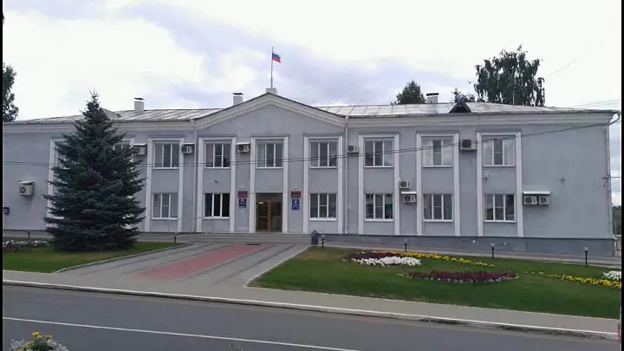

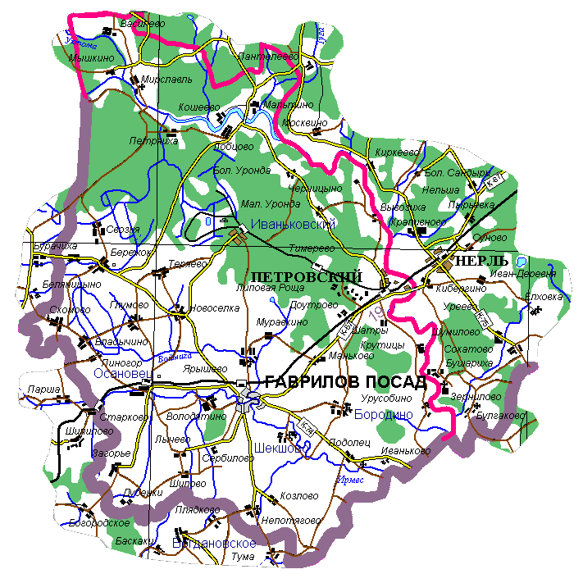
ГАВРИЛОВО-ПОСАДСКИЙ МУНИЦИПАЛЬНЫЙ РАЙОН
15462
Численность населения
на 01.01.2023 – 14766 чел.
Муниципальное образование включает:
Гаврилово-Посадское городское поселение
Петровское городское поселение
Шекшовское сельское поселение
Новоселковское сельское поселение
Осановецкое сельское поселение
Территория 945,27 км²,
в том числе:
занятые с/х угодьями 590,5 км²
занятые землями лесного фонда 277 км²
землями населенных пунктов 77,77 км²

Slide 3







ЭТАПЫ БЮДЖЕТНОГО ПРОЦЕССА
Оплата труда
Оплата труда
Оплата труда
Социальные выплаты населению
Социальные выплаты населению
Социальные выплаты населению
Иные расходы
ИСПОЛНЕНИЕ
Заключение контрактов, договоров
Заключение контрактов, договоров
Заключение контрактов, договоров
2
Составление отчетности
Утверждение бюджета
Советом депутатов
Утверждение бюджета
Советом депутатов
Утверждение бюджета
Советом депутатов
Исполнение бюджета
текущего года
3
Формирование отчета об исполнении бюджета
Внесение проекта бюджета на рассмотрение в Совет депутатов
Внесение проекта бюджета на рассмотрение в Совет депутатов
Внесение проекта бюджета на рассмотрение в Совет депутатов
Составление,
рассмотрение
и утверждение
бюджета
на очередной
финансовый год
Бюджетный
процесс
Рассмотрение
и утверждение
отчетности
по бюджету
предыдущего
года
Рассмотрение и принятие отчета об исполнении Советом депутатов
Рассмотрение бюджета бюджетной комиссией
ОТЧЕТНОСТЬ
Рассмотрение бюджета бюджетной комиссией
Рассмотрение бюджета бюджетной комиссией
ПЛАНИРОВАНИЕ
ПЛАНИРОВАНИЕ
Составление проекта бюджета
Утверждение отчета Решением Совета депутатов
Составление проекта бюджета
Составление проекта бюджета
1

Slide 4


Исполнение бюджета -
это этап бюджетного процесса, который начинается с момента утверждения решения о бюджете законодательным (представительным) органом муниципального образования и продолжается в
течение финансового года, с 1 января по 31 декабря.
Исполнение бюджета -
процесс сбора и учета доходов и осуществление расходов на основе сводной бюджетной росписи и
кассового плана.
ОСНОВНЫЕ ЭТАПЫ ИСПОЛНЕНИЯ БЮДЖЕТА:
Исполнение бюджета по доходам обеспечение полного и своевременного поступления в бюджет налогов, сборов, доходов от использования имущества и других обязательных платежей, в соответствии с утверждёнными бюджетными назначениями.
Исполнение бюджета по расходам обеспечение последовательного финансирования мероприятий, предусмотренных решением о бюджете, в пределах утверждённых сумм с целью исполнения принятых муниципальным образованием расходных обязательств.
Составление и утверждение отчета об исполнении бюджета является важной формой контроля за исполнением бюджета.
Годовой отчет об исполнении бюджета Гаврилово-Посадского муниципального района за 2022 год предоставляется в Совет Гаврилово-
Посадского муниципального района. По результатам рассмотрения отчета
депутаты районного Совета принимают решение о его утверждении либо отклонении.

Slide 5










этапы составления и утверждения отчёта об исполнении бюджета
Отчет
об исполнении бюджета района составляется в установленном порядке на основании сводной бюджетной отчетности соответствующих главных администраторов бюджетных средств
До 1 мая текущего финансового года
3
Представление отчета об исполнении бюджета в контрольный орган для осуществления внешней проверки
1
Представление отчета об исполнении бюджета и сопутствующих материалов в Совет Гаврилово-Посадского муниципального района
2
До 1 апреля текущего финансового года
Представление
Составление отчета об исполнении бюджета за прошедший финансовый год
Отчёт
об исполнении бюджета района утверждается решением Совета Гаврилово-Посадского
муниципального района
Рассмотрение и утверждение отчета об исполнении бюджета
4

Slide 6


ОСНОВНЫЕ НАПРАВЛЕНИЯ БЮДЖЕТНОЙ И НАЛОГОВОЙ ПОЛИТИКИ В ОБЛАСТИ ДОХОДОВ
Повышение ответственности каждого администратора доходов бюджета муниципального района за эффективное прогнозирование, своевременность, правильность и полноту поступления администрируемых им платежей
Стимулирование привлечения инвестиций в Гаврилово-Посадский муниципальный район
Координация действий администрации Гаврилово-Посадского муниципального района с налоговыми, правоохранительными органами и другими территориальными органами областных и федеральных органов исполнительной власти по максимальной мобилизации финансового потенциала Гаврилово-Посадского муниципального района, повышению эффективности проводимых мероприятий по легализации доходов от предпринимательской деятельности
Активизация работы по выявлению не оформленных в установленном законодательством порядке земельных участков и не оформленных в собственность объектов недвижимости, в том числе объектов незавершенного строительства, с последующим понуждением собственников земельных участков и объектов недвижимости к своевременной регистрации прав собственности на данные объекты

Slide 7
ОСНОВНЫЕ НАПРАВЛЕНИЯ БЮДЖЕТНОЙ И НАЛОГОВОЙ ПОЛИТИКИ В ОБЛАСТИ ДОХОДОВ
Сокращение задолженности и недоимки по платежам в бюджет муниципального района путем осуществления претензионной работы с неплательщиками
Обеспечение мер по увеличению поступлений платных услуг, оказываемых населению организациями культурно-досуговой сферы
Поддержка малого и среднего предпринимательства
Обеспечение эффективного управления муниципальной собственностью Гаврилово-Посадского муниципального района

Slide 8


ОСНОВНЫЕ НАПРАВЛЕНИЯ БЮДЖЕТНОЙ И НАЛОГОВОЙ ПОЛИТИКИ В ОБЛАСТИ РАСХОДОВ
Концентрация финансовых ресурсов на приоритетных направлениях расходования бюджетных средств, определенных муниципальными программами района, прежде всего обеспечивающих решение поставленных в указе Президента Российской Федерации от 07.05.2018 № 204 «О национальных целях и стратегических задачах развития Российской Федерации на период до 2024 года» задач
Совершенствование финансовых механизмов оказания муниципальных услуг (выполнения работ) бюджетными учреждениями
Достижение целевых показателей, утвержденных муниципальными программами района, планами мероприятий («дорожными картами») по развитию соответствующих отраслей, в том числе по поэтапному повышению заработной платы отдельных категорий работников учреждений бюджетной сферы
Повышение эффективности процедур проведения муниципальных закупок
Равный доступ населения к социальным услугам в сфере образования, культуры и спорта, повышение качества предоставляемых услуг
Совершенствование процедур предварительного и последующего контроля, в том числе уточнение порядка и содержания мер принуждения за нарушения в финансово-бюджетной сфере

Slide 9
ОСНОВНЫЕ НАПРАВЛЕНИЯ БЮДЖЕТНОЙ И НАЛОГОВОЙ ПОЛИТИКИ В ОБЛАСТИ РАСХОДОВ
Четкое определение приоритетов расходования бюджетных средств муниципального района
Осуществление постоянного мониторинга по соблюдению нормативов формирования расходов на содержание органов местного самоуправления
Повышение эффективности процедур проведения муниципальных закупок
Совершенствование процедур предварительного и последующего контроля

Slide 10


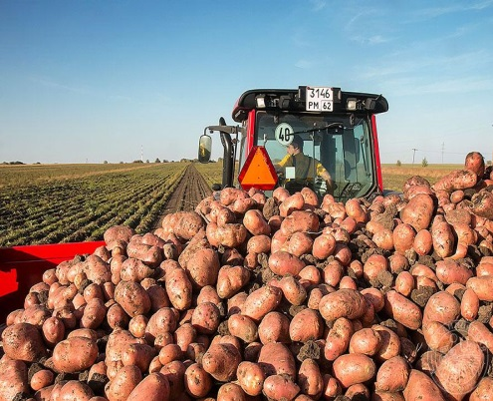
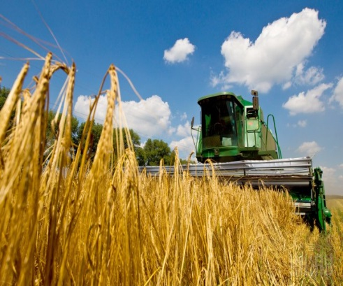
ОСНОВНЫЕ ПАРАМЕТРЫ СОЦИАЛЬНО-ЭКОНОМИЧЕСКОГО РАЗВИТИЯ ГАВРИЛОВО-ПОСАДСКОГО МУНИЦИПАЛЬНОГО РАЙОНА ЗА 2022 ГОД
В 2022 году отгружено продукции собственного производства, выполнено работ и услуг собственными силами по чистым видам экономической деятельности организаций, не относящимся к субъектам малого предпринимательства на сумму 1615,29 млн. руб., темп роста к соответствующему периоду 2021 года составил 131,34 % .
Сальдированный финансовый результат предприятий за 2022 год (без субъектов малого предпринимательства, банков, страховых и бюджетных организаций) сложился положительным (446,86 млн. руб., или в два раза больше чем в 2021 году).
В сельском хозяйстве по состоянию на 1 января 2023 года поголовье КРС сельхозпредприятий района составляет 12230 голов, или 101 % к соответствующему периоду прошлого года. Сельскохозяйственными предприятиями произведено 46,09 тыс. тонн зерна, со средней урожайностью 28,34 центнера с гектара. Валовое производство молока составило 42,19 тыс. тонн или 111,8 % к уровню 2021 года.

Slide 11



Основные параметры социально-экономического развития Гаврилово-Посадского муниципального района за 2022 год
Объем инвестиций в основной капитал организаций, не относящихся к субъектам малого и среднего предпринимательства, зарегистрированных на территории Гаврилово-Посадского муниципального района за 2022 год составил 403,02 млн. руб., что в 1,7 раз больше, чем в 2021 году.
Среднемесячная номинальная заработная плата по крупным и средним предприятиям за 2022 год, увеличилась по сравнению с 2021 годом на 14,04%, и составила в целом по муниципальному району 35782,8 руб.
Задолженность по заработной плате по учитываемому органами государственной статистики кругу предприятий на 1 января 2023 года отсутствует.
Уровень официально зарегистрированной безработицы на 1 января 2023 года составил в целом по муниципальному району 0,96 % от экономически активного населения (на 01.01.2022 – 1,09%).
Консолидированный бюджет муниципального района по доходам за 2022 год исполнен в сумме 542,14 млн. руб. или 98 % к утвержденным бюджетным назначениям. Собственных доходов поступило 96,1 млн. руб., рост к уровню прошлого года составил 131,3%.

Slide 12




СТРУКТУРА ДОХОДОВ И РАСХОДОВ
Доходы
Расходы
0100 Общегосударственные вопросы
0300 национальная безопасность и правоохранительная деятельность
0400 Национальная экономика
Налоговые
доходы
0500 Жилищно-коммунальное хозяйство
0600 Охрана окружающей среды
тыс.руб.
0700 Образование
Неналоговые
доходы
Безвозмездные
поступления
0800 Культура, кинематография
1000 Социальная политика
БЮДЖЕТ
1100 Физическая культура и спорт
1300 Обслуживание государственного и муниципального долга
Муниципальный долг – 4200,0 тыс.рублей

Slide 13



ДОХОДНАЯ ЧАСТЬ БЮДЖЕТА
ДОХОДЫ БЮДЖЕТА -
это безвозмездные и безвозвратные поступления денежных средств в бюджет
Налоговые доходы
Неналоговые доходы
Безвозмездные поступления
Поступления от уплаты других пошлин и сборов, установленных законодательством, а также штрафов за нарушение законодательства, например:
→ доходы от использования государственного имущества и земли;
→ штрафные санкции;
→ другие.
Поступления от уплаты налогов, установленных Налоговым кодексом Российской Федерации, например:
→ налог на прибыль
организаций;
→ акцизы;
→ налог на доходы физических лиц;
→ другие налоги.
Поступления от других бюджетов бюджетной системы (межбюджетные трансферты), организаций, граждан (кроме налоговых и неналоговых доходов).

Slide 14


ВИДЫ НАЛОГОВ
Налог – обязательный, индивидуально безвозмездный платеж, взимаемый с организаций и физических лиц в форме отчуждения принадлежащих им на праве собственности, хозяйственного ведения или оперативного управления денежных средств в целях финансового обеспечения деятельности государства и (или) муниципальных образований
ФЕДЕРАЛЬНЫЕ
РЕГИОНАЛЬНЫЕ
МЕСТНЫЕ
УСТАНОВЛЕНЫ НАЛОГОВЫМ КОДЕКСОМ РОССИЙСКОЙ ФЕДЕРАЦИИ
и обязательных к уплате на всей территории Российской Федерации, например:
- Налог на прибыль
организаций;
- Налог на доходы физических лиц;
- Акцизы.
и законами субъектов Российской Федерации и обязательны к уплате на соответствующих территориях субъектов РФ, например:
- Налог на имущество организаций;
- Транспортный налог.
и нормативными актами представительных органов муниципальных образований и обязательны к уплате на территориях соответствующих муниципальных образований, например:
- Земельный налог;
- Налог на имущество физических лиц.
НАЛОГИ

Slide 15

Перечень более крупных налогоплательщиков
в бюджет Гаврилово-Посадского муниципального района
№ п/п | Наименование налогоплательщика
1 | АО «Племзавод им. Дзержинского»
2 | СПК «Рассвет»
3 | ООО «Растениеводческое хозяйство Родина»
4 | ООО «Теплодом»
5 | ФКУ ИК-10 УФСИН России по Ивановской области
15

Slide 16


ОСНОВНЫЕ ХАРАКТЕРИСТИКИ БЮДЖЕТА
Показатель | 2021 год факт | 2022 год план | 2022 год факт | % исполнения
ДОХОДЫ - всего | 317 813 | 550 842 | 542 138 | 98,4
РАСХОДЫ - всего | 315 777 | 548 562 | 537 182 | 97,9
Дефицит (-) / Профицит (+) | 2 036 | 2 280 | 4 956
Муниципальный долг | 0 | 4 200 | 4 200
ДЕФИЦИТ/
ПРОФИЦИТ
РАСХОДЫ
ДОХОДЫ

Slide 17
Исполнение бюджета
Гаврилово-Посадского муниципального района по доходам
тыс. руб.
Наименование доходов | План на 2022 год Решение от 30.11.2021 № 87 | Факт за 2022 год | Отклонение (+,-) гр.3-гр.2 | % выполнения гр.3/гр.2
1 | 2 | 3 | 4 | 5
ДОХОДЫ - Всего | 550 842 | 542 138 | -8 704 | 98,4
НАЛОГОВЫЕ И НЕНАЛОГОВЫЕ ДОХОДЫ | 93 949 | 96 118 | 2 169 | 102,3
НАЛОГОВЫЕ ДОХОДЫ | 69 323 | 70 852 | 1 529 | 102,2
Налог на доходы физических лиц | 52 426 | 53 795 | 1 369 | 102,6
Акцизы по подакцизным товарам (продукции), производимым на территории Российской Федерации | 10 363 | 10 344 | -19 | 99,8
Налоги на совокупный доход | 4 464 | 4 590 | 126 | 102,8
Налоги, сборы и регулярные платежи за пользование природными ресурсами | 562 | 562 | 0 | 100,0
Государственная пошлина | 1 508 | 1 561 | 53 | 103,5
НЕНАЛОГОВЫЕ ДОХОДЫ | 24 626 | 25 265 | 640 | 102,6
Доходы от использования имущества, находящегося в муниципальной собственности | 2 658 | 2 668 | 10 | 100,4
Платежи при пользовании природными ресурсами | 581 | 581 | 0 | 100,0
Доходы от оказания платных услуг | 2 170 | 2 168 | -2 | 99,9
Доходы от продажи материальных и нематериальных активов | 3 169 | 3 169 | 0 | 100,0
Штрафы, санкции, возмещение ущерба | 812 | 814 | 2 | 100,2
Прочие неналоговые доходы | 15 236 | 15 866 | 630 | 104,1
БЕЗВОЗМЕЗДНЫЕ ПОСТУПЛЕНИЯ | 456 893 | 446 021 | -10 872 | 97,6
Дотации бюджету района | 114 494 | 114 494 | 0 | 100,0
Субсидии | 214 775 | 208 156 | -6 619 | 96,9
Субвенции | 109 161 | 105 333 | -3 828 | 96,5
Иные трансферты | 18 569 | 18 144 | -425 | 97,7
Возврат остатков субсидий, субвенций и иных межбюджетных трасфертов, имеющих целевое назначение, прошлых лет | -106 | -106 | 0 | 100,0

Slide 18



ИСПОЛНЕНИЕ БЮДЖЕТА
ГАВРИЛОВО-ПОСАДСКОГО МУНИЦИПАЛЬНОГО РАЙОНА
тыс. руб.
98,4%
97,9%
ДОХОДЫ
в расчете на 1 жителя
района составили
36 715 руб.
РАСХОДЫ
в расчете на 1 жителя
района составили
36 380 руб.
Численность
населения
на 01.01.2023
14766 чел.

Slide 19
СТРУКТУРА И ДИНАМИКА ИСПОЛНЕНИЯ ДОХОДОВ
ТЫС. РУБ.
Наименование | 2020 год | 2021 год | 2022 год
Налоговые доходы | 61 564 | 64 368 | 70 852
Неналоговые доходы | 8 531 | 8 855 | 25 265
Безвозмездные поступления | 360 678 | 244 590 | 446 021
ВСЕГО ДОХОДОВ: | 430 773 | 317 813 | 542 138
2021 год

Slide 20


ДИНАМИКА ПОСТУПЛЕНИЙ
НАЛОГОВЫХ И НЕНАЛОГОВЫХ ДОХОДОВ
Налоговые
Неналоговые

Slide 21

ИСПОЛНЕНИЕ БЮДЖЕТА
ГАВРИЛОВО-ПОСАДСКОГО МУНИЦИПАЛЬНОГО РАЙОНА
ПО НАЛОГОВЫМ ДОХОДАМ
тыс. руб.
УТВЕРЖДЕНО
ИСПОЛНЕНО

Slide 22

ДИНАМИКА ИЗМЕНЕНИЯ ПОСТУПЛЕНИЙ
ПО НАЛОГОВЫМ ДОХОДАМ
тыс. руб.

Slide 23
СТРУКТУРА НАЛОГОВЫХ ДОХОДОВ
2022 год
2021 год
2020 год

Slide 24

ИСПОЛНЕНИЕ БЮДЖЕТА ГАВРИЛОВО-ПОСАДСКОГО МУНИЦИПАЛЬНОГО РАЙОНА ПО НЕНАЛОГОВЫМ ДОХОДАМ
+16410
тыс. руб.
+324
УТВЕРЖДЕНО
ИСПОЛНЕНО

Slide 25
ДИНАМИКА ИЗМЕНЕНИЯ ПО НЕНАЛОГОВЫМ ДОХОДАМ БЮДЖЕТА
ГАВРИЛОВО-ПОСАДСКОГО МУНИЦИПАЛЬНОГО РАЙОНА
тыс. руб.

Slide 26
СТРУКТУРА НЕНАЛОГОВЫХ ДОХОДОВ
2020 год
2021 год
2022 год

Slide 27

БЕЗВОЗМЕЗДНЫЕ ПОСТУПЛЕНИЯ В БЮДЖЕТ
ГАВРИЛОВО-ПОСАДСКОГО МУНИЦИПАЛЬНОГО РАЙОНА, ТЫС. РУБ.
Безвозмездные поступления – это средства одного бюджета бюджетной
системы РФ, перечисляемые другому бюджету бюджетной системы РФ
Дотации – межбюджетные
трансферты, предоставляемые
на безвозмездной и безвозвратной
основе без установления
направлений и (или) условий
их использования
Субвенции - бюджетные средства,
предоставляемые бюджету другого
уровня бюджетной системы РФ на
безвозмездной и безвозвратной основах
на осуществление определенных целевых
расходов, возникающих при выполнении
полномочий РФ, переданных для
осуществления органам государственной
власти другого уровня бюджетной
системы РФ
Субсидии – бюджетные средства,
предоставляемые бюджету другого уровня
бюджетной системы РФ, в целях софинансирования
расходных обязательств, возникающих при
выполнении полномочий органов местного
самоуправления по вопросам местного значения

Slide 28

СТРУКТУРА БЕЗВОЗМЕЗДНЫХ ПОСТУПЛЕНИЙ
БЮДЖЕТА ГАВРИЛОВО-ПОСАДСКОГО МУНИЦИПАЛЬНОГО РАЙОНА
(без учёта возврата остатков субсидий, субвенций и иных межбюджетных трансфертов, имеющих целевое назначение прошлых лет)
4%
18144
тыс. руб.
26%
114494
тыс. руб.
208156
тыс. руб.
248 667
тыс. руб.
47%
105333
тыс. руб.
24%

Slide 29


ДИНАМИКА
ПОСТУПЛЕНИЯ ДОТАЦИИ
тыс. руб.
114494
102001
89855

Slide 30

ДИНАМИКА ИЗМЕНЕНИЯ ДОХОДОВ БЮДЖЕТА
ГАВРИЛОВО-ПОСАДСКОГО МУНИЦИПАЛЬНОГО РАЙОНА
ТЫС.РУБ.

Slide 31

СТАТИСТИЧЕСКОЕ СОПОСТАВЛЕНИЕ
С ДРУГИМИ МУНИЦИПАЛЬНЫМИ ОБРАЗОВАНИЯМИ
ПО ДОХОДАМ 2022 ГОДА
ТЫС.РУБ.

Slide 32





РАСХОДЫ БЮДЖЕТА
Расходы бюджета – выплачиваемые из бюджета денежные средства.
Формирование расходов осуществляется в соответствии с расходными обязательствами, обусловленными установленным законодательством разграничением полномочий, исполнение которых должно происходить в очередном финансовом году за счет средств соответствующих бюджетов.
Принципы формирования расходов бюджета:
по разделам;
по ведомствам;
по муниципальным программам
Гаврилово-Посадского муниципального района.

Slide 33








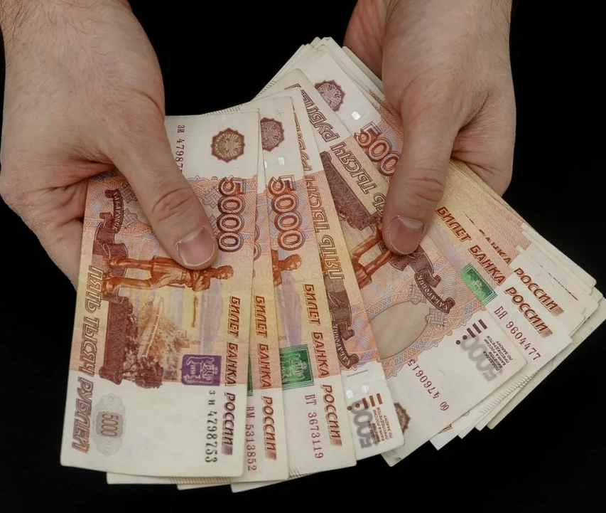
СТРУКТУРА РАСХОДОВ ПО ОСНОВНЫМ НАПРАВЛЕНИЯМ
01 Общегосударственные
вопросы
03
Национальная
безопасность и правоохранительная деятельность
04
Национальная
экономика
05
Жилищно-
коммунальное
хозяйство
06
Охрана окружающей среды
07
Образование
08
Культура,
кинематография
10
Социальная
политика
11
Физическая
культура
и спорт
13
Обслуживание государственного и муниципального долга

Slide 34


ИСПОЛНЕНИЕ РАСХОДНОЙ ЧАСТИ БЮДЖЕТА
ПО РАЗДЕЛАМ
Наименование раздела | Утверждено Решением от 30.11.2021 № 87 (тыс. руб.) | Факт за 2022 год (тыс. руб.) | Отклонение гр.3-гр.2, (тыс. руб.) | % испол-нения | Доля расходов в общем объеме
1 | 2 | 3 | 4 | 5 | 6
Общегосударственные вопросы | 68 093 | 67 934 | -159 | 99,8 | 13
Национальная безопасность и правоохранительная деятельность | 143 | 1430 | 0 | 100,0 | 0
Национальная экономика | 25 549 | 25 239 | -310 | 98,8 | 5
Жилищно-коммунальное хозяйство | 80 550 | 80 025 | -525 | 99,3 | 15
Охрана окружающей среды | 326 | 326 | 0 | 100,0 | 0
Образование | 233 150 | 226 499 | -6 651 | 97,1 | 42
Культура, кинематография | 65 317 | 64 942 | -375 | 99,4 | 12
Социальная политика | 6 454 | 3 151 | -3 303 | 48 ,8 | 1
Физическая культура | 68 910 | 68 853 | -57 | 99,9 | 13
Обслуживание государственного и муниципального долга | 70 | 70 | 0 | 100 | 0
Всего расходов | 548 562 | 537 182 | -11 380 | 97,9 | 0
Результат исполнения бюджета (дефицит / профицит) | -2 280 | -4 956 | 0 | 0 | 0
О Б Ъ Ё М
РАСХОДЫ

Slide 35


РАСХОДЫ БЮДЖЕТА ПО РАЗДЕЛАМ
КЛАССИФИКАЦИИ РАСХОДОВ БЮДЖЕТОВ
тыс. руб.
ВСЕГО
РАСХОДЫ
БЮДЖЕТА
СОСТАВИЛИ
537182 ТЫС.РУБ.

Slide 36
СТРУКТУРА И ДИНАМИКА РАСХОДОВ БЮДЖЕТА
ГАВРИЛОВО-ПОСАДСКОГО МУНИЦИПАЛЬНОГО РАЙОНА
2022 год
2020 год

Slide 37
ИСПОЛНЕНИЕ ПО ПРЕДОСТАВЛЕНИЮ МЕЖБЮДЖЕТНЫХ ТРАНСФЕРТОВ
БЮДЖЕТАМ СЕЛЬСКИХ ПОСЕЛЕНИЙ
ГАВРИЛОВО-ПОСАДСКОГО МУНИЦИПАЛЬНОГО РАЙОНА
тыс. руб.
Наименование межбюджетных трансфертов | Новоселков ское сельское поселение | Осановецкое сельское поселение | Шекшовское сельское поселение | Петров ское городское поселение | Гаврилово-Посадское городское поселение | ИТОГО
по дорожной деятельности в отношении автомобильных дорог местного значения в границах населенных пунктов поселения и обеспечению безопасности дорожного движения на них, включая создание и обеспечение функционирования парковок (парковочных мест), муниципальному контролю за сохранностью автомобильных дорог местного значения в границах населенных пунктов поселения, и иным полномочиям в области использования автомобильных дорог и осуществлению дорожной деятельности в соответствии с законодательством Российской Федерации | 1689,8 | 1414,3 | 1278,4 | 0 | 0 | 4382,5
по дорожной деятельности в отношении автомобильных дорог местного значения вне границ населенных пунктов в границах муниципального района, организации дорожного движения и обеспечения безопасности дорожного движения на них, а также осуществлению иных полномочий в области использования автомобильных дорог и осуществления дорожной деятельности | 3556,3 | 2271,8 | 1976,8 | 852,1 | 7,5 | 8664,5
по организации библиотечного обслуживания населения, комплектованию и обеспечению сохранности библиотечных фондов библиотек сельского поселения | 728,3 | 381,5 | 569,4 | 0 | 0 | 1679,2
по организации в границах сельского поселения электро-, тепло-, газо-, водоснабжения водоотведения | 340,0 | 817,2 | 577,4 | 0 | 0 | 1734,6
по обеспечению проживающих в сельском поселении и нуждающихся в жилых помещениях малоимущих граждан жилыми помещениями, организации строительства и содержанию муниципального жилищного фонда, созданию условий для жилищного строительства, муниципальному жилищному контролю, а также иных полномочий органов местного самоуправления в соответствии с жилищным законодательством | 154,1 | 12,9 | 183,2 | 0 | 0 | 350,3
по организации ритуальных услуг и содержанию мест захоронения | 141,6 | 83,6 | 34,0 | 0 | 0 | 259,1
по участию в организации деятельности по сбору (в том числе раздельному сбору) и транспортированию твердых коммунальных отходов | 26,4 | 54,0 | 151,5 | 0 | 0 | 231,9
по участию в предупреждении и ликвидации последствий чрезвычайных ситуаций в границах сельского поселения | 1,3 | 1,5 | 2,5 | 0 | 0 | 5,3
по созданию условий для массового отдыха жителей поселения и организации обустройства мест массового отдыха населения, включая обеспечение свободного доступа граждан к водным объектам общего пользования и их береговым полосам | 1,3 | 1,5 | 2,5 | 0 | 0 | 5,3
по организации мероприятий по обеспечению безопасности людей на водных объектах, охране их жизни и здоровья | 1,3 | 1,5 | 2,5 | 0 | 0 | 5,3
по информированию населения об ограничениях использования водных объектов и осуществление в пределах, установленных водным законодательством Российской Федерации, полномочий собственника водных объектов | 1,3 | 1,5 | 2,5 | 0 | 0 | 5,3
создание условий для оказания медицинской помощи населению на территории муниципального района (за исключением территорий поселений, включенных в утвержденный Правительством Российской Федерации перечень территорий, население которых обеспечивается медицинской помощью в медицинских организациях, подведомственных федеральному органу исполнительной власти, осуществляющему функции по медико-санитарному обеспечению населения отдельных территорий) в соответствии с территориальной программой государственных гарантий бесплатного оказания гражданам медицинской помощи, в части благоустройства территории и обеспечения подключения к системам водоснабжения и водоотведения строящихся объектов | 990,0 | 461,1 | 0 | 100,0 | 0 | 1551,1
Всего: | 7631,7 | 5502,4 | 4780,7 | 952,1 | 7,5 | 18874,4

Slide 38

СТАТИСТИЧЕСКОЕ СОПОСТАВЛЕНИЕ
С МУНИЦИПАЛЬНЫМИ ОБРАЗОВАНИЯМИ
ПО РАСХОДАМ 2021 ГОДА

Slide 39
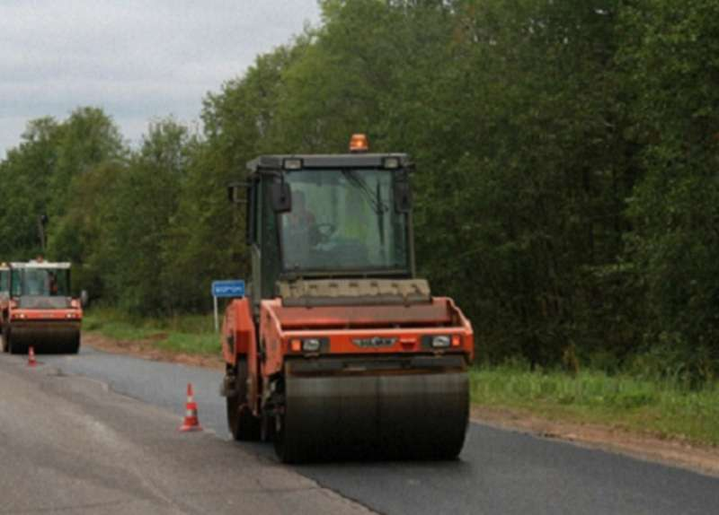
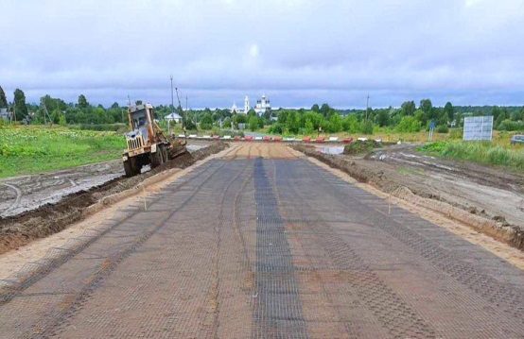

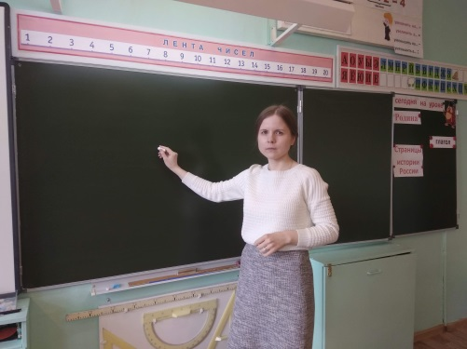
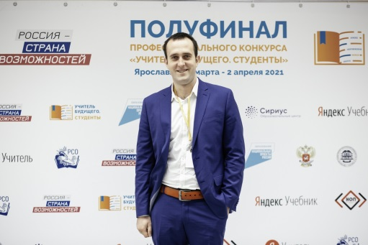

СОЦИАЛЬНО-ЗНАЧИМЫЕ РАСХОДЫ БЮДЖЕТА
ГАВРИЛОВО-ПОСАДСКОГО МУНИЦИПАЛЬНОГО РАЙОНА 2022 ГОДА
1
В 2022 году были выполнены работы по проекту «Комплексное развитие сельских агломераций «Гаврилово-Посадский муниципальный район», а именно строительству распределительных газопроводов по населенным пунктам
с. Закомелье, с. Ярышево, с. Скомово, с. Владычино, с. Глумово:
На строительство газопроводов освоено 67 595,16 тыс. руб., в том числе:
из федерального бюджета – 59 167,81 тыс. руб.
из областного бюджета – 597,65 тыс. руб.
из бюджета района – 229,69 тыс. руб.
2
Капитальный ремонт здания «Центра русского народного творчества», расположенного по адресу: Ивановская обл.,
г. Гаврилов Посад, ул. Советская, д.16.
Стоимость работ составила 42 326,01 тыс. рублей, в том числе из федерального бюджета – 39 754,31 тыс. рублей, из областного бюджета — 401 ,56 тыс. рублей, из муниципального бюджета —
2 170,14 тыс. рублей.
3
В 2022 году осуществлялась ежемесячная муниципальная доплата к заработной плате молодым специалистам муниципальных образовательных учреждений Гаврилово – Посадского муниципального района. Данную выплату из бюджета района получали девять молодых учителей. Общая сумма затрат составила 676,2 тыс. руб.

Slide 40






ДОЛГОВЫЕ ОБЯЗАТЕЛЬСТВА
Муниципальный долг возникает в силу осуществления заимствований
Заимствования необходимы для:
Финансирования
дефицита бюджета
Погашения долговых
обязательств
Все заимствования подлежат
учёту в долговой книге
Муниципальный долг бюджета
Гаврилово-Посадского муниципального района
на 01.01.2023 г. –
4200,0 тыс. рублей.
Бюджетный кодекс РФ, а также «Положение о бюджетном процессе» регламентирует долговые обязательства.
ВАЖНО!
Муниципальный долг
не должен превышать
объёма собственных доходов бюджета.

Slide 41
СВЕДЕНИЯ ОБ ОБЪЕМЕ МУНИЦИПАЛЬНОГО ДОЛГА
Вид долгового обязательства | 2022 год
 | на 01.01.2022 | на 31.12.2022
Муниципальные займы Гаврилово-Посадского муниципального района, осуществляемые путем выпуска ценных бумаг | 0 | 0
Привлечение | - | -
Погашение | - | -
Бюджетные кредиты от других бюджетов бюджетной системы Российской Федерации | 0 | 4200,0
Привлечение | - | 4200,0
Погашение | - | -
Кредиты кредитных организаций | 0 | 0
Привлечение | - | -
Погашение | - | -
Общий объем заимствований, направляемых на покрытие дефицита бюджета | 0 | 0
Общий объем заимствований, направляемых на погашение долга | 0 | 0
41

Slide 42
СОПОСТАВЛЕНИЕ ПАРАМЕТРОВ ДЕФИЦИТА, МУНИЦИПАЛЬНОГО ДОЛГА И РАСХОДОВ НА ЕГО ОБСЛУЖИВАНИЕ В 2021 ГОДУ С ОГРАНИЧЕНИЯМИ БЮДЖЕТНОГО КОДЕКСА РОССИЙСКОЙ ФЕДЕРАЦИИ (БК РФ)
В соответствии со статьей 92.1 БК РФ дефицит местного бюджета не должен превышать 10 процентов утвержденного общего годового объема доходов местного бюджета без учета утвержденного объема безвозмездных поступлений и (или) поступлений налоговых доходов по дополнительным нормативам отчислений. В случае утверждения муниципальным правовым актом представительного органа муниципального образования о бюджете в составе источников финансирования дефицита местного бюджета снижения остатков средств на счетах по учету средств местного бюджета дефицит местного бюджета может превысить ограничения, установленные настоящим пунктом, в пределах суммы снижения остатков средств на счетах по учету средств местного бюджета.
 | Дефицит бюджета Гаврилово-Посадского муниципального района: 2022 год – 0 тыс. руб.
В соответствии со статьей 107 БК РФ предельный объем муниципального долга не должен превышать утвержденный общий годовой объем доходов местного бюджета без учета утвержденного объема безвозмездных поступлений и (или) поступлений налоговых доходов по дополнительным нормативам отчислений.
Объем муниципального долга Гаврилово-Посадского муниципального района: 2022 год – 4200,0 тыс. руб.
В соответствии со статьей 111 БК РФ объем расходов на обслуживание муниципального долга муниципального образования не должен превышать 15 процентов объема расходов бюджета, за исключением расходов, которые осуществляются за счет субвенций, предоставляемых из других бюджетов.
 | Расходы на обслуживание муниципального долга Гаврилово-Посадского муниципального района: 2022 год - 70 тыс. руб.

Slide 43
МУНИЦИПАЛЬНЫЕ ПРОГРАММЫ
ГАВРИЛОВО-ПОСАДСКОГО МУНИЦИПАЛЬНОГО РАЙОНА
Бюджет Гаврилово-Посадского муниципального района является программным. Программный бюджет позволяет оценить, насколько эффективно используются бюджетные средства.
Муниципальная программа – это документ стратегического планирования, содержащий комплекс планируемых мероприятий взаимоувязанных по задачам, срокам осуществления, исполнителям и ресурсам, и обеспечивающих наиболее эффективное достижение целей и решение задач социально-экономического развития района. Целью формирования и реализации муниципальных программ является не охват расходов на выполнение какой-либо функции, а необходимость решения крупных, значимых социально-экономических задач, стоящих перед районом.
Программы разработаны и реализуются во всех социально важных направлениях, что позволяет непосредственно через целевые индикаторы и показатели контролировать достижение целей и задач социально-экономического развития Гаврилово-Посадского муниципального района.
По каждой муниципальной программе ежегодно проводится оценка эффективности ее реализации.
В 2022 году в Гаврилово-Посадском муниципальном районе осуществлялась реализация 16-ти муниципальных программ.

Slide 44



ИСПОЛНЕНИЕ РАСХОДОВ
В РАЗРЕЗЕ МУНИЦИПАЛЬНЫХ ПРОГРАММ
МУНИЦИПАЛЬНЫЕ
ПРОГРАММЫ
На реализацию
16 муниципальных программ
освоено
525 213,8
тыс. руб.
Расходы
не включенные
в муниципальные программы
исполнены в сумме
11 968,6
тыс. руб.

Slide 45

ИСПОЛНЕНИЕ РАСХОДОВ В РАЗРЕЗЕ ПРОГРАММ
№ п/п | Наименование программы | Утверждено на 2022 год, тыс.руб. | Исполнено за 2022 год, тыс.руб. | Отклонение (+/-), (тыс.руб.) | % исполнения
1 | 2 | 3 | 4 | 5 | 6
 | Программные расходы, всего: | 314 483 | 308 201 | -6 282 | 98,0
1 | Муниципальная программа «Развитие культуры Гаврилово-Посадского муниципального района» | 29 542 | 29 533 | -9 | 99,9
2 | Муниципальная программа «Развитие физической культуры, спорта и повышение эффективности реализации молодежной политики Гаврилово-Посадского муниципального района» | 5 380 | 5 380 | 0 | 100,0
3 | Муниципальная программа Гаврилово-Посадского муниципального района «Социальная поддержка граждан и общественных организаций Гаврилово-Посадского муниципального района» | 1 564 | 1 564 | 0 | 100,0
4 | Муниципальная программа «Развитие системы образования Гаврилово-Посадского муниципального района» | 213 803 | 210 942 | -2 861 | 98,7
5 | Муниципальная программа «Развитие газификации Гаврилово-Посадского муниципального района» | 7 461 | 7 039 | -422 | 94,3
6 | Муниципальная программа «Развитие транспортной системы Гаврилово-Посадского муниципального района» | 19 683 | 19 682 | -1 | 100,0
7 | Муниципальная программа «Обеспечение доступным и комфортным жильем, объектами инженерной инфраструктуры населения Гаврилово-Посадского муниципального района» | 3 904 | 968 | -2 936 | 24,8
8 | Муниципальная программа «Улучшение экологической обстановки в Гаврилово-Посадском муниципальном районе» | 351 | 351 | 0 | 100,0
9 | Муниципальная программа «Развитие сельского хозяйства и регулирование рынков сельскохозяйственной продукции, сырья и продовольствия в Гаврилово-Посадском муниципальном районе» | 190 458 | 185 775 | -4 683 | 97,5
10 | Муниципальная программа «Организация деятельности органов местного самоуправления Гаврилово-Посадского муниципального района» | 42 546 | 42 536 | -10 | 99,9
11 | Муниципальная программа «Совершенствование работы органов местного самоуправления Гаврилово-Посадского муниципального района» | 15 115 | 15 115 | 0 | 100,0
12 | Муниципальная программа «Долгосрочная сбалансированность и устойчивость консолидированного бюджета Гаврилово-Посадского муниципального района» | 150 | 0 | -150 | 0,0
13 | Муниципальная программа «Организация обеспечения населения в сельских поселениях Гаврилово-Посадского муниципального района коммунальными услугами и топливом» | 1 735 | 1 735 | 0 | 100,0
14 | Муниципальная программа «Организация ритуальных услуг и содержание мест захоронения в сельских поселениях Гаврилово-Посадского муниципального района» | 259 | 259 | 0 | 100,0
15 | Муниципальная программа «Участие в организации деятельности по сбору и транспортированию твердых коммунальных отходов в сельских поселениях Гаврилово-Посадского муниципального района» | 232 | 232 | 0 | 100,0
16 | Муниципальная программа «Развитие многофункционального центра предоставления государственных и муниципальных услуг» | 4 102 | 4 102 | 0 | 100,0
 | Непрограммные направления деятельности органов местного самоуправления Гаврилово-Посадского муниципального района | 12 269 | 11 960 | -309 | 97,5
 | Реализация полномочий Российской Федерации по составлению (изменению) списков кандидатов в присяжные заседатели федеральных судов общей юрисдикции в Российской Федерации | 8 | 8 | 0 | 100,0
 | ВСЕГО РАСХОДОВ: | 548 562 | 537 182 | -11 380 | 97,9

Slide 46

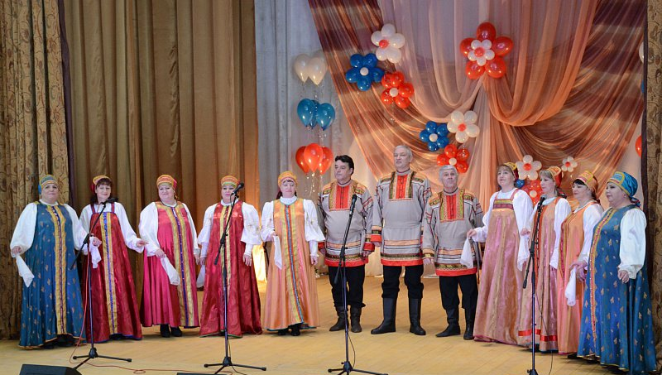

Муниципальная программа
«Развитие культуры Гаврилово-Посадского муниципального района»
1
Администратор программы:
Управление координации комплекса социальных вопросов администрации Гаврилово-Посадского муниципального района
Цель программы:
- создание условий для обеспечения доступности населения к услугам, оказываемых муниципальными учреждениями культуры и учреждением дополнительного образования детей в сфере культуры;
- укрепление материально-технической базы муниципальных учреждений культуры Гаврилово-Посадского муниципального района
РЕЗУЛЬТАТЫ
Укрепление материально-технической базы и создание безопасного пребывания посетителей в зданиях учреждений культуры
Участие исполнителей и коллективов муниципального района в региональных и межрегиональных культурных обменах
Обеспечение поддержки и развития профессионального творчества, молодых дарований
Сохранение культурного и исторического наследия, творческого потенциала муниципального района
Повышение качества услуг предоставляемых учреждениями культуры
МП
46

Slide 47
Муниципальная программа
«Развитие культуры Гаврилово-Посадского муниципального района»
Целевые показатели (индикаторы) реализации муниципальной программы
№ | Наименование индикатора | Ед. изм. | 2022 | 2023 | 2024 | 2025
1. | Доля жителей Гаврилово-Посадского муниципального района, вовлеченных в культурно-массовые досуговые мероприятия | % | 1,1 | 1,2 | 1,4 | 1,7
2. | Увеличение количества посещений массовых мероприятий | % | 1 | 1 | 1 | 1
3. | Увеличение доли детей, привлекаемых к участию в творческих мероприятиях, в общем числе детей | % | 0,41 | 0,42 | 0,43 | 0,44
4. | Количество социально-значимых мероприятий, посвященных памятным и юбилейным датам за весь период реализации программы | Ед. | 28 | 28 | 28 | 28
5. | Численность детей, получающих дополнительное образование в сфере культуры | чел. | 80 | 100 | 100 | 100
6. | Доля новых поступлений книг от общего фонда библиотек района | % | 2 | 3 | 4 | 4
МП
47

Slide 48
Муниципальная программа «Развитие физической культуры,
спорта и повышение эффективности реализации молодежной политики
Гаврилово-Посадского муниципального района»
48
2
Администратор программы:
Управление координации комплекса социальных вопросов администрации Гаврилово-Посадского муниципального района
Цель программы:
Создание условий для укрепления здоровья населения, популяризация массового спорта и приобщение различных слоев общества к занятиям физической культурой и спортом
Предоставление жителям района возможности для занятий физической культурой, массовым спортом, а также организация отдыха и оздоровления населения
Создание условий для самореализации детей и молодежи, развитие созидательной активности молодежи
Создание условий, обеспечивающих законодательную государственную и финансовую поддержку молодым семьям в области строительства и приобретения жилья
Улучшение жилищных условий детей-сирот и детей, оставшихся без попечения родителей.
Дальнейшее развитие и совершенствование системы патриотического воспитания граждан Гаврилово-Посадского муниципального района
РЕЗУЛЬТАТЫ
Создание условий:
обеспечивающих возможность жителям района систематически заниматься физической культурой и спортом;
для занятий спортом всех категорий граждан и укрепление материально-технической базы;
для развития и реализации потенциала молодежи в интересах Гаврилово – Посадского района и повышение эффективности системы профилактики правонарушений, алкоголизма, наркомании и токсикомании на территории Гаврилово – Посадского района;
для развития и поддержки молодежных общественных организаций, объединений и других форм занятости молодежи, вовлечение молодых людей в добровольческую деятельность;
для развития интеллектуального, творческого, потенциала молодежи, организация и проведение конкурсов и фестивалей по профилям деятельности и интересам молодежи, поддержка способной, инициативной и талантливой молодежи;
для совершенствования системы гражданского и патриотического воспитания в молодежной среде на основе отечественных нравственных и культурных традиций и ценностей, развитие допризывной подготовки молодежи к военной службе, военно-прикладных и военно-технических видов спорта;
для совершенствования системы профилактики правонарушений, направленной, прежде всего, на активизацию борьбы с пьянством, алкоголизмом, наркоманией, обращением курительных смесей, безнадзорностью и беспризорностью несовершеннолетних;
обеспечивающих законодательную государственную и финансовую поддержку молодым семьям в области строительства и приобретения жилья.
Улучшение жилищных условий детей-сирот и детей, оставшихся без попечения родителей
Популяризация и пропаганда духовно-нравственных ценностей в молодежной среде, укрепление института молодой семьи, пропаганда ответственного родительства
МП

Slide 49
Муниципальная программа «Развитие физической культуры,
спорта и повышение эффективности реализации молодежной политики
Гаврилово-Посадского муниципального района»
Целевые показатели (индикаторы) реализации муниципальной программы
№ п/п | Наименование целевого индикатора (показателя) | Ед. Изм. | Значение целевых индикаторов (показателей)
 |  |  | 2022 | 2023 | 2024 | 2025
1. | Количество секций | ед. | 8 | 8 | 9 | 10
2. | Кол-во крупных спортивно-массовых мероприятий МБУ «Спортивно – оздоровительный центр» | ед. | 18 | 18 | 20 | 22
3 . | Количество принявших участие в выполнении норм ВФСК ГТО | чел. | 90 | 250 | 300 | 350
4. | Количество спортивных сооружений в районе | ед. | 36 | 36 | 36 | 36
5. | Количество занимающихся физкультурой | чел. | 3601 | 2889 | 4345 | 4417
6. | Количество спортсменов массовых разрядов | чел. | 1206 | 1206 | 1205 | 1208
7. | Количество проведённых спортивно-массовых мероприятий отделом по Физической культуре и спорту | ед. | 87 | 87 | 88 | 90
8. | Количество молодых семей, получивших соц. выплату на приобретение или строительство жилья | ед. | 0 | 2 | 2 | 2
9. | Число детей и молодежи, посетившей районные и межпоселенческие мероприятия по работе с молодежью | чел. | 2100 | 2100 | 2140 | 2180
10 | Количество проведенных районных и межпоселенческих мероприятий для детей и молодежи | ед. | 40 | 45 | 47 | 50
МП
49

Slide 50
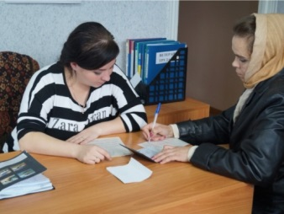
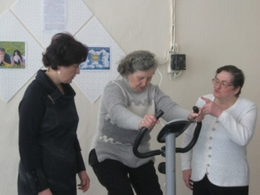
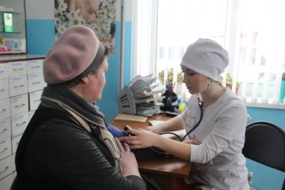
Муниципальная программа «Социальная поддержка граждан и общественных организаций Гаврилово-Посадского муниципального района»
3
Администратор программы:
Управление координации комплекса социальных вопросов администрации Гаврилово-Посадского муниципального района
Цель программы:
Обеспечение квалифицированными кадрами муниципальные учреждения социальной сферы.
Поддержка соответствующих категорий граждан в случае прекращения трудовой деятельности.
Улучшение жилищных условий инвалидам и участникам Великой Отечественной войны 1941-1945 годов.
РЕЗУЛЬТАТЫ
Улучшение качества оказания медицинской помощи населению Гаврилово-Посадского муниципального района посредствам укрепления кадрового потенциала учреждений здравоохранения.
Социальная поддержка малообеспеченных граждан
Поддержка соответствующих категорий граждан в случае прекращения трудовой деятельности
Создание условий для осуществления деятельности
общественной организации Районного совета ветеранов войны, труда, вооружённых сил и правоохранительных органов
МП
50

Slide 51
Муниципальная программа «Социальная поддержка граждан и общественных организаций Гаврилово-Посадского муниципального района»
Целевые показатели (индикаторы) реализации муниципальной программы
№ | Наименование индикатора | Единица измерения | Значение целевых индикаторов (показателей)
 |  |  | 2022 | 2023 | 2024 | 2025 | 2026
1. | Количество муниципальных служащих получающих муниципальную пенсию за выслугу лет | человек | 37 | 37 | 37 | 37 | 40
МП
51

Slide 52
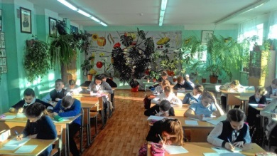
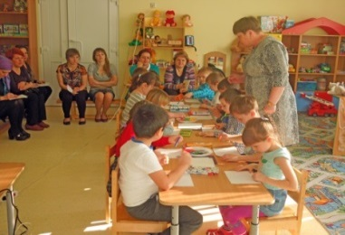
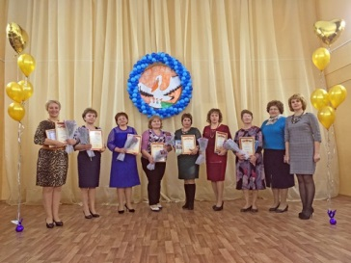
Муниципальная программа «Развитие системы образования
Гаврилово-Посадского муниципального района»
52
4
Администратор программы:
Отдел образования администрации Гаврилово-Посадского муниципального района
Цель программы:
- повышение доступности и качества услуг дошкольного образования;
- создание возможностей для качественного общего образования независимо от места жительства, социального и материального положения семей и состояния здоровья обучающихся;
- создание в системе образования условий для позитивной социализации, самореализации, физического развития детей и молодежи.
РЕЗУЛЬТАТЫ
Все дети в возрасте от 3 до 7 лет будут имеют возможность получать дошкольное образование в муниципальных образовательных учреждениях. Значительно возрастёт качество дошкольного образования, произойдёт переход на предоставление дошкольного образования в соответствии с федеральным государственным стандартом.
Повысится качество общего образования в образовательных учреждениях и удовлетворенность населения качеством образовательных услуг. Гражданам будет доступна полная и объективная информация об образовательных учреждениях, содержании и качестве их программ (услуг), эффективная обратная связь с органами, осуществляющими управление в сфере образования.
Средняя заработная плата педагогических работников общеобразовательных учреждений составит не менее 100 процентов от средней заработной платы по экономике области, а педагогических работников дошкольных образовательных организаций – не менее 100 процентов к средней заработной плате в общем образовании региона. Повысится привлекательность педагогической профессии и уровень квалификации педагогических кадров.
Существенно обновится педагогический корпус общего образования, повысится уровень профессиональной подготовки педагогов. Молодые педагоги будут получать финансовую поддержку (ежемесячные и единовременные выплаты, грантовая поддержка). Их заработная плата будет конкурентоспособна на рынке труда.
Возрастет охват детей дополнительным образованием, с каждым годом все большее число детей будет принимать участие в различных олимпиадах и конкурсах. Продолжится работа по выявлению и поддержке одаренных детей, развитию их талантов и способностей.
МП

Slide 53
Муниципальная программа «Развитие системы образования
Гаврилово-Посадского муниципального района»
Целевые показатели (индикаторы) реализации муниципальной программы
№ п/п | Наименование показателя | Единица измерения | Годы
 |  |  | 2020 | 2021 | 2022 | 2023 | 2024 | 2025
1. | Удельный вес численности населения в возрасте 5-18 лет, охваченного образованием, в общей численности населения в возрасте 5-18 лет | % | 75,0 | 75,0 | 75,0 | 75,0 | 75,0 | 75,0
2. | Охват детей в возрасте от 1 до 7 лет дошкольным образованием | % | 67,8 | 69,0 | 69,0 | 70,0 | 70,0 | 70,0
3. | Доля учащихся, обучающихся в школах, отвечающим современным требованиям к условиям организации образовательного процесса на 80-100% | % | 94 | 94 | 94 | 94 | 94 | 94
4. | Охват детей в возрасте 5-18 лет программами дополнительного образования | % | 92 | 92 | 92 | 92 | 92 | 92
МП
53

Slide 54





Муниципальная программа «Совершенствование работы органов
местного самоуправления Гаврилово-Посадского муниципального района»
5
Администратор программы:
Управление градостроительства и архитектуры Администрации Гаврилово-Посадского муниципального района Ивановской области
Цель программы:
обеспечение деятельности органов местного самоуправления Гаврилово-Посадского муниципального района
Результат
Обеспечение стабильного
функционирования системы
органов местного самоуправления
Гаврилово-Посадского
муниципального района
МП
54

Slide 55
Муниципальная программа «Совершенствование работы органов
местного самоуправления Гаврилово-Посадского муниципального района»
Целевые показатели (индикаторы) реализации муниципальной программы
Наименование показателя | Единица измерения | Значения целевых показателей
 |  | 2017 | 2018 | 2019 | 2020 | 2021 | 2022 | 2023 | 2024 | 2025
Уровень обеспеченности материально-технического и финансово-хозяйственного обеспечения деятельности | % | 100 | 100 | 100 | 100 | 100 | 100 | 100 | 100 | 100
Уровень содержания зданий и служебных помещений в надлежащем порядке | % | 100 | 100 | 100 | 100 | 100 | 100 | 100 | 100 | 100
МП
55

Slide 56
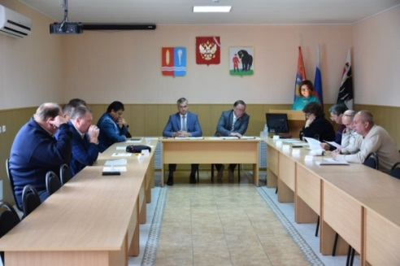
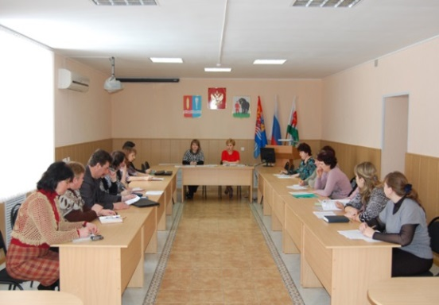
Муниципальная программа «Организация деятельности
органов местного самоуправления Гаврилово-Посадского муниципального района»
6
Администратор программы:
Администрация Гаврилово-Посадского муниципального района
Цель программы:
реализация вопросов местного значения, отдельных государственных полномочий, направленных на обеспечение потребностей, повышение уровня и качества жизни населения Гаврилово-Посадского муниципального района;
повышение эффективности и результативности деятельности администрации Гаврилово-Посадского муниципального района, ее отраслевых (функциональных) органов;
- развитие муниципальной службы Гаврилово-Посадского муниципального района.
РЕЗУЛЬТАТЫ
Реализация вопросов местного значения, отдельных государственных полномочий, направленных на обеспечение потребностей, повышение уровня и качества жизни населения Гаврилово-Посадского муниципального района
Сделать более эффективным механизм муниципального управления во всех сферах деятельности администрации муниципального района
Повышение эффективности деятельности органов местного самоуправления по решению вопросов местного значения
Сохранение культурного и исторического наследия, творческого потенциала муниципального района
Повышение качества профессионального образования муниципальных служащих
МП
56

Slide 57
Муниципальная программа «Организация деятельности органов местного самоуправления Гаврилово-Посадского муниципального района»
Целевые показатели (индикаторы) реализации муниципальной программы
№ п/п | Наименование целевого индикатора (показателя) | Ед. изм. | Значения целевых индикаторов (показателей)
 |  |  | 2015 год | 2016 год | 2017 год | 2018 год | 2019 год | 2020 год | 2021 год | 2022 год | 2023 год | 2024 год | 2025 год
1 | 2 | 3 | 4 | 5 | 6 | 7 | 8 | 9 | 10 | 11 | 12 | 13 | 14
1 | Полнота реализации вопросов местного значения, в соответствии с федеральным законодательством | % | 100 | 100 | 100 | 100 | 100 | 100 | 100 | 100 | 100 | 100 | 100
2 | Полнота исполнения переданных законодательством Российской Федерации отдельных государственных полномочий | % | 100 | 100 | 100 | 100 | 100 | 100 | 100 | 100 | 100 | 100 | 100
3 | Полнота исполнения принятых отдельных полномочий поселений Гаврилово-Посадского муниципального района | % | 100 | 100 | 100 | 100 | 100 | 100 | 100 | 100 | 100 | 100 | 100
4 | Количество предоставляемых муниципальных услуг | ед. | 27 | 27 | 43 | 46 | 46 | 46 | 46 | 46 | 46 | 46 | 46
5 | Доля муниципальных служащих, прошедших повышение квалификации | чел. | 8 | 1 | 13 | 4 | 10 | 1 | 0 | 0 | 3 | 3 | 3
6 | Объем расходов бюджета муниципального района в расчете на одного жителя района | тыс. руб./ на 1 жит. | 15,58 | 13,84 | 16,96 | 16,78 | 18,26 | 29,82 | 21,14 | 36,38 | 21,48 | 17,93 | 16,76
7 | Объем расходов бюджета муниципального района на содержание работников органов местного самоуправления в расчете на одного жителя муниципального района | тыс. руб./ на 1 жителя | 1,64 | 1,81 | 2,10 | 2,33 | 2,17 | 2,40 | 2,48 | 2,82 | 2,98 | 2,85 | 2,85
8 | Количество официальных порталов (сайтов) органов местного самоуправления, техническое сопровождение которых осуществляет администрация | ед. | 1 | 1 | 1 | 1 | 1 | 1 | 1 | 1 | 1 | 1 | 1
МП
57

Slide 58



МУНИЦИПАЛЬНАЯ ПРОГРАММА «ДОЛГОСРОЧНАЯ СБАЛАНСИРОВАННОСТЬ
И УСТОЙЧИВОСТЬ КОНСОЛИДИРОВАННОГО БЮДЖЕТА ГАВРИЛОВО-ПОСАДСКОГО МУНИЦИПАЛЬНОГО РАЙОНА»
7
Администратор программы:
Финансовое управление администрации Гаврилово-Посадского муниципального района
Цель программы:
обеспечение долгосрочной сбалансированности и устойчивости консолидированного бюджета Гаврилово-Посадского муниципального района
РЕЗУЛЬТАТЫ
Обеспечение своевременного и полного исполнения обязательств бюджета, отсутствие просроченной кредиторской задолженности
Обеспечение дальнейшего роста эффективности расходов бюджета
ДОХОДЫ
РАСХОДЫ
МП
58

Slide 59
Муниципальная программа «Долгосрочная сбалансированность и устойчивость консолидированного бюджета Гаврилово-Посадского муниципального района»
Целевые показатели (индикаторы) реализации муниципальной программы
№ п/п | Наименование целевого индикатора (показателя) | Ед. изм. | 2015 год факт | 2016 год | 2017 год | 2018 год | 2019 год | 2020 год | 2021 год | 2022 год | 2023 год | 2024 год | 2025 год
1 | Отношение объема муниципального долга консолидированного бюджета (за вычетом бюджетных кредитов) к доходам консолидированного бюджета (без учета объема безвозмездных поступлений) | % | 0 | 0 | 0 | 0 | 0 | 0 | 0 | 0 | 0 | 0 | 0
2 | Доля просроченной кредиторской задолженности консолидированного бюджета в общей сумме кредиторской задолженности | % | 0 | 0 | 0 | 0 | 0 | 0 | 0 | 0 | 0 | 0 | 0
МП
59

Slide 60
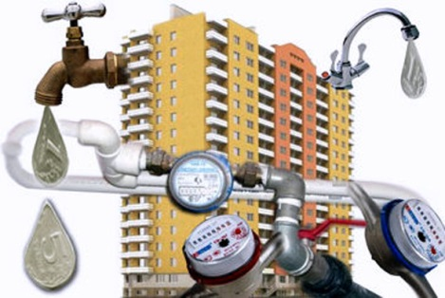

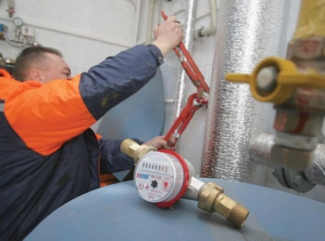

Муниципальная программа «Организация обеспечения населения
в сельских поселениях Гаврилово-Посадского муниципального района коммунальными услугами и топливом»
8
Администратор программы:
Администрация Гаврилово-Посадского муниципального района
Цель программы:
выполнение мероприятий по организации обеспечения населения в сельских поселениях Гаврилово-Посадского муниципального района коммунальными услугами и топливом
РЕЗУЛЬТАТЫ
Проведение своевременного ремонта и чистки шахтных колодцев, расположенных на территории сельских поселений Гаврилово-Посадского муниципального района
Уменьшение доли уличной водопроводной сети, нуждающейся в замене
Проведение своевременного технического обслуживания и содержания КТП должно обеспечить безаварийную работу и бесперебойное электроснабжение потребителей Шекшовского сельского поселения
Уменьшение числа аварий в системах водоснабжения
Снижение уровня износа коммунальной инфраструктуры
МП
60

Slide 61
Муниципальная программа «Организация обеспечения населения в сельских поселениях Гаврилово-Посадского муниципального района коммунальными услугами и топливом»
Целевые показатели (индикаторы) реализации муниципальной программы
№ п/п | Наименование целевого индикатора (показателя) | Ед. изм. | Значения целевых индикаторов (показателей)
 |  |  | 2017 | 2018 | 2019 | 2020 | 2021 | 2022 | 2023 | 2024 | 2025
1. | Содержание, ремонт и замена оборудования системы водоснабжения и водоотведения
1.1. | Протяженность канализационных и водопроводных сетей | м | 21056 | 21056 | 21056 | 21056 | 21056 | 21056 | 21056 | 0 | 0
2 | Ремонт и чистка шахтных колодцев
2.1. | Количество колодцев, требующих ремонта или чистки, строительства | м | 14 | 7 | 15 | 23 | 25 | 28 | 33 | 0 | 0
МП
61

Slide 62

Муниципальная программа «Организация ритуальных услуг
и содержание мест захоронения в сельских поселениях
Гаврилово-Посадского муниципального района»
10
Администратор программы:
Администрация Гаврилово-Посадского муниципального района
Цель программы: обеспечение чистоты и порядка на территориях кладбищ и территорий, прилегающих к ним, уход за расположенными на них зелеными насаждениями
Погребение умерших (погибших) граждан не имеющих супруга, близких родственников, иных родственников, либо законного представителя умершего или при невозможности осуществить ими погребение, а также при отсутствии иных лиц, взявших на себя обязанность осуществить погребение
Обеспечение надлежащего состояния мест захоронения на территориях поселений
РЕЗУЛЬТАТЫ
МП
62

Slide 63
Муниципальная программа «Организация ритуальных услуг
и содержание мест захоронения в сельских поселениях
Гаврилово-Посадского муниципального района»
Целевые показатели (индикаторы) реализации муниципальной программы
№ п/п | Наименование целевого индикатора (показателя) | Ед. изм. | 2016 год факт | 2017 год | 2018 год | 2019 год | 2020 год | 2021 год | 2022 год | 2023 год | 2024 год | 2025 год
1 | Площадь территорий кладбищ | га | 16, 7 | 16, 7 | 16, 7 | 16, 7 | 16, 7 | 16, 7 | 16, 7 | 16,7 | 16,7 | 16,7
2 | Количество нарушений установленных сроков расчистки от снега дорог кладбищ в зимнее время | Ед. | 0 | 0 | 0 | 0 | 0 | 0 | 0 | 0 | 0 | 0
3 | Количество письменных жалоб населения на качество предоставления услуг | Ед. | 0 | 0 | 0 | 0 | 0 | 0 | 0 | 0 | 0 | 0
МП
63

Slide 64
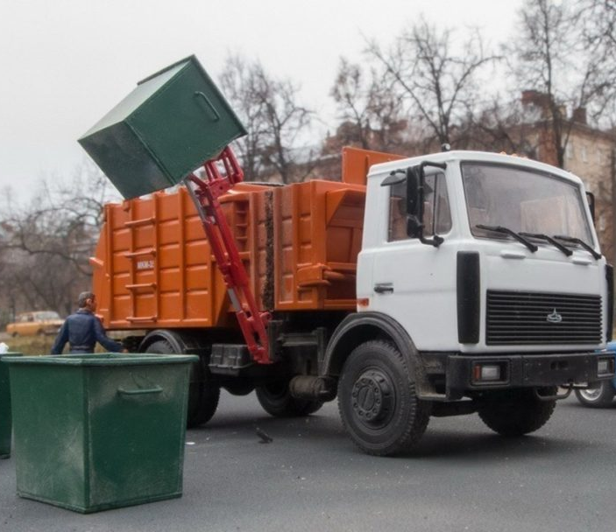

Муниципальная программа «Участие в организации деятельности по сбору
и транспортированию твердых коммунальных отходов в сельских поселениях
Гаврилово-Посадского муниципального района»
11
Администратор программы:
Администрация Гаврилово-Посадского муниципального района
Цель программы: выполнение мероприятий по сбору, вывозу твердых коммунальных отходов, ликвидация несанкционированных свалок
РЕЗУЛЬТАТЫ
Организация сбора и вывоза ТКО обеспечит отсутствие несанкционированных размещений отходов (несанкционированных свалок)
Будет способствовать достижению экологически безопасного обращения с отходами и защищенности населения от экологической опасности
МП
64

Slide 65
Муниципальная программа «Участие в организации деятельности по сбору
и транспортированию твердых коммунальных отходов в сельских поселениях
Гаврилово-Посадского муниципального района»
Целевые показатели (индикаторы) реализации муниципальной программы
№ п/п | Наименование целевого индикатора (показателя) | Ед. изм. | 2016 год факт | 2017 год | 2018 год | 2019 год | 2020 год | 2021 год | 2022 год | 2023 год | 2024 год | 2025 год
1 | Количество выявленных органом муниципального контроля несанкционированных свалок | ед. | 2 | 0 | 0 | 0 | 0 | 0 | 0 | 0 | 0 | 0
2 | Количество выявленных органами госконтроля несанкционированных свалок | ед. | 2 | 0 | 0 | 0 | 0 | 0 | 0 | 0 | 0 | 0
3 | Количество письменных жалоб населения на организацию сбора и вывоза ТКО | ед. | 6 | 0 | 0 | 0 | 0 | 0 | 0 | 0 | 0 | 0
МП
65

Slide 66
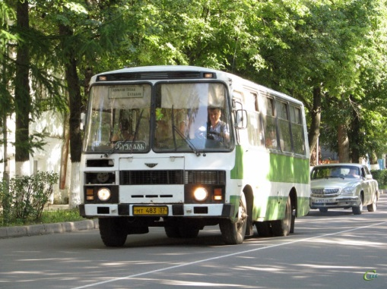

Муниципальная программа «Развитие транспортной системы Гаврилово-Посадского муниципального района»
12
Администратор программы:
Управление градостроительства и архитектуры администрации Гаврилово-Посадского муниципального района
Цель программы:
повышение уровня содержания и ремонта сети автомобильных дорог общего пользования для обеспечения круглогодичного, бесперебойного и безопасного движения автомобильного транспорта, повышение качества пассажирских перевозок;
сохранение, совершенствование и развитие сети муниципальных автомобильных дорог общего пользования;
создание условий для скорейшего развития экономики района, и повышение деловой активности населения путем удовлетворения спроса и доступности в автомобильных перевозках;
повышение уровня безопасности дорожного движения и улучшение экологической обстановки путем увеличения пропускной способности автодорог
РЕЗУЛЬТАТЫ
Определение обязательства по уровню содержания автомобильных дорог общего пользования и перспективам их развития
Установление необходимых видов и объемов дорожных работ, источников и размеров их финансирования для выполнения взятых обязательств
Формирование расходных обязательств по программным задачам, сконцентрировав финансовые ресурсы на реализации приоритетных направлений развития дорожного хозяйства
Разработка системы мониторинга и оценки эффективности работы органов управления автомобильными дорогами
МП
66

Slide 67
Муниципальная программа «Развитие транспортной системы
Гаврилово-Посадского муниципального района»
Целевые показатели (индикаторы) реализации муниципальной программы
№ п/п | Наименование целевого индикатора (показателя) | Ед. изм. | Значение целевых индикаторов (показателей)
 |  |  | 2015 | 2016 | 2017 | 2018 | 2019 | 2020 | 2021 | 2022 | 2023
1 | Протяженность дорог с асфальтобетонным покрытием | км. | 47,1 | 47,1 | 48,1 | 49,1 | 50,0 | 51,1 | 52,1 | 53,1 | 54,1
2 | Средняя скорость передвижения | км/ час | 40 | 40 | 50 | 50 | 60 | 60 | 60 | 60 | 60
3 | Снижение стоимости перевозок | % | 4 | 5 | 6 | 7 | 8 | 8 | 8 | 8 | 8
МП
67

Slide 68
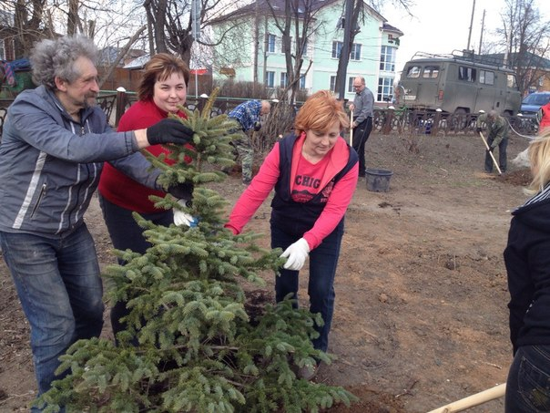

Муниципальная программа «Улучшение экологической обстановки в Гаврилово-Посадском муниципальном районе»
14
Администратор программы:
Управление муниципального хозяйства администрации Гаврилово-Посадского муниципального района
Цель программы:
- создание экологически благоприятных условий жизни населения муниципального района;
- обеспечение защищенности населения от экологической опасности, восстановление ранее утраченных плодородных земель;
- достижение экологически безопасного обращения с отходами;
- создание объектов озеленения и экологическое воспитание населения муниципального района,
- проектирование мероприятий по охране, защите и воспроизводству лесов.
РЕЗУЛЬТАТЫ
Ликвидация источников экологической опасности, как объектов размещения производственных отходов – бардяные пруды
п. Петровский и городскую свалку
Разработка проекта и начало строительства полигона для размещения отходов Гаврилово-Посадского района
Создание пунктов приема ртутьсодержащих отходов
Создание объектов озеленения и повышение экологического воспитания населения муниципального района
Сохранение особо охраняемых природных территорий местного значения
Проведение комплекса лесоустроительных работ по городским лесам, закрепление на местности границ местоположения
МП
68

Slide 69
Муниципальная программа «Улучшение экологической обстановки в Гаврилово-Посадском муниципальном районе»
Целевые показатели (индикаторы) реализации муниципальной программы
№ п/п | Наименование показателя (ед. изм.) | Значения целевых индикаторов (показателей)
 |  | 2014 | 2015 | 2016 | 2017 | 2018 | 2019 | 2020 | 2021 | 2022 | 2023 | 2024 | 2025
1. | Рекультивация городской свалки ТБО, расположенной юго-восточнее с. Закомелье, в т.ч. проведение инженерных изысканий проектные работы экспертиза проекта экспертиза проекта рекультивация (ед.) |  |  | 1 | 1 | 1 | 1 | 1/2 | 1/2 | 1/2 | 1/2 | 1/2 | 1/2
2. | Организация нормативного обращения с ртутьсодержащими отходами бюджетными организациями (ед. организации) Функционирование 6-ти пунктов приема ртутьсодержащих отходов от населения (ед./ед.) | 23/6 | 23/6 | 22/6 | 22/6 | 22/6 | 22/6 | 22/6 | 22/6 | 22/6
3. | Ликвидация несанкционированной свалки ртутьсодержащих отходов на территории бывшей ткацкой фабрики (ед. свалок) |  |  |  | 1
4. | Проведение Акции по сбору макулатуры среди школьников района (награждение победителя (ей) соревнования) (ед. акций) |  |  |  |  | 1 | 1 | 1 | 2 | 1 | 1 | 1 | 1
5. | Создание объектов озеленения школами района в рамках конкурса «Проекты озеленения с элементами благоустройства населенных пунктов, их реализация» (ед. объектов) | 4 10 10 | 10 | 8 | 5 | 6 | 8 | 9 | 5 | 9 | 9 | 9 | 9
69

Slide 70
Муниципальная программа «Улучшение экологической обстановки в Гаврилово-Посадском муниципальном районе»
Целевые показатели (индикаторы) реализации муниципальной программы
№ п/п | Наименование показателя (ед. изм.) | Значения целевых индикаторов (показателей)
 |  | 2014 | 2015 | 2016 | 2017 | 2018 | 2019 | 2020 | 2021 | 2022 | 2023 | 2024 | 2025
6. | Создание цветников (клумб) на муниципальных землях в рамках конкурса клумб «Гаврилово-Посадский район в цвету» (ед. клумб) | 114 | 153 | 108 | 107 | 100 | 109 | 100 | 55 | 100 | 100 | 100 | 100
7. | Проведение конкурса детских рисунков «Экология глазами детей» (количество детей-участников) | 80 | 80 | 85 | 60 | 58 | 56 | 56 | 53 | 70 | 65 | 65 | 65
8. | Выполнение работ по межеванию земельных участков природных объектов (ед. участков) |  | 1 |  | 5 | 2 | 2 | 3 | 3 | - | - | - | -
9. | Выполнение работ по установке аншлагов на территориях ООПТ м.зн. (кол-во аншлагов) |  |  |  | 2 |  | 2 | 2 | 0 | 5 | 0 | 0 | 0
10. | Разработка проекта обустройства места отдыха для населения (ед. проектов) |  |  |  |  |  |  |  | 0 | 1 | 1 | 1 | 1
11. | Определение и закрепление на местности границ местоположения городских лесов, проведение лесоустройства (га) |  |  |  | 1 | 9 | 11 | 85 | 0 | 31,7 | 0 | 0 | 0
МП
70

Slide 71

Муниципальная программа
«Экономическое развитие Гаврилово-Посадского муниципального района»
15
Администратор программы:
Администрация Гаврилово-Посадского муниципального района
Цель программы:
- создание условий для развития малого и среднего предпринимательства на территории Гаврилово-Посадского муниципального района.
- повышение качества и доступности предоставления гражданам государственных и муниципальных услуг на базе многофункционального центра (МФЦ).
- обеспечение безопасности жизни и здоровья работающих граждан, повышение гарантий их законных прав на безопасные условия труда; защита интересов общества и государства путем сокращения количества случаев производственного травматизма и профессиональных заболеваний.
РЕЗУЛЬТАТЫ
Увеличение количества субъектов малого и среднего предпринимательства
Увеличение численности занятых в малом и среднем предпринимательстве
Увеличение количества субъектов малого и среднего предпринимательства, получивших муниципальную поддержку
Увеличение количества услуг,
предоставляемых через МФЦ
Увеличение количества пакетов принятых документов
Увеличение количества консультаций в месяц
МП
71

Slide 72
Муниципальная программа
«Экономическое развитие Гаврилово-Посадского муниципального района»
72
Целевые показатели (индикаторы) реализации муниципальной программы
№ п\п | Наименование целевого индикатора (показателя) | Ед. измере ния | Значения целевых индикаторов (показателей)
 |  |  | 2013 | 2014 | 2015 | 2016 | 2017 | 2018 | 2019 | 2020 | 2021 оценка | 2022 | 2023 | 2024 | 2025
1 | 2 | 3 | 4 | 5 | 5 | 7 | 8 | 9 | 10 | 11 | 12 | 13 | 14 | 15 | 15
1. | Количество малых предприятий на 1000 человек населения | единиц | 8,0 | 8,1 | 8,1 | 8,2 | 8,3 | 8,4 | 8,5 | 8,6 | 8,7 | 8,8 | 8,9 | 9,0 | 9,0
2. | Доля среднесписочной численности работников малых предприятий в среднесписочной численности работников всех предприятий, организаций | % | 15,7 | 16,2 | 16,8 | 17,6 | 18,1 | 18,6 | 19,1 | 19,6 | 19,8 | 19,9 | 20,0 | 20,1 | 20,1
3. | Доля продукции, произведенной субъектами малого и среднего предпринимательства в общем объеме произведенной продукции и услуг предприятиями района | % | 17,1 | 17,8 | 18,2 | 18,5 | 18,8 | 19,1 | 19,4 | 19,7 | 19,8 | 19,9 | 20,0 | 20,1 | 20,1
4. | Численность пострадавших в результате несчастных случаев на производстве со смертельным исходом | чел. | 0 | 0 | 0 | 0 | 0 | 0 | 0 | 0 | 0 | 0 | 0 | 0 | 0
5. | Численность пострадавших в результате несчастных случаев на производстве с утратой трудоспособности на 1 рабочий день и более | чел. | 0 | 5 | 4 | 4 | 3 | 3 | 3 | 3 | 3 | 3 | 3 | 3 | 3
6 | Количество рабочих мест, на которых проведена специальная оценка условий труда (аттестация рабочих мест) | ед. | 0 | 40 | 45 | 50 | 55 | 60 | 15 | 20 | 25 | 20 | 20 | 20 | 18
7 | Численность работников, прошедших обучение по охране труда в аккредитованных учреждениях | чел. | 0 | 25 | 20 | 15 | 10 | 5 | 5 | 5 | 5 | 3 | 3 | 3 | 2
8 | Ежегодное увеличение не менее чем на 10% количества объектов имущества в перечне муниципального имущества | ед. | 0 | 0 | 0 | 0 | 0 | 1 | 1 | 1 | 1 | 1 | 1 | 1 | 1
8.1. Объекты муниципального имущества казны
8.1.1 | Земельные участки (любого назначения) | 0 | 0 | 0 | 0 | 0 | 0 | 1 | 1 | 1 | 1 | 0 | 1 | 1 | 1
8.1.2 | Земельные участки сельскохозяйственного назначения | 0 | 0 | 0 | 0 | 0 | 0 | 0 | 0 | 0 | 0 | 0 | 0 | 0 | 0
8.1.3 | Иные объекты недвижимого имущества | 0 | 0 | 0 | 0 | 0 | 0 | 0 | 0 | 0 | 0 | 0 | 0 | 0 | 0
8.1.4 | Движимое имущество | 0 | 0 | 0 | 0 | 0 | 0 | 0 | 0 | 0 | 0 | 0 | 0 | 0 | 0
8.2. Имущество, закрепленное на праве хозяйственного ведения за муниципальными унитарными предприятиями, на праве оперативного управления за муниципальными учреждениями
8.2.1 | Недвижимое имущество | 0 | 0 | 0 | 0 | 0 | 0 | 0 | 0 | 0 | 0 | 0 | 0 | 0 | 0
8.2.2 | Движимое имущество | 0 | 0 | 0 | 0 | 0 | 0 | 0 | 0 | 0 | 0 | 0 | 0 | 0 | 0
9 | Доля заключенных договоров аренды по отношению к общему количеству имущества в перечне | % | 0 | 0 | 0 | 0 | 0 | 50 | 33 | 25 | 0 | 16,67 | 100 | 100 | 100

Slide 73

Муниципальная программа
«Развитие сельского хозяйства и регулирование рынков сельскохозяйственной продукции, сырья и продовольствия в Гаврилово-Посадском муниципальном районе»
16
Администратор программы:
Управление сельского хозяйства и продовольствия Гаврилово-Посадского муниципального района
Цель программы:
- увеличение производства продукции сельского хозяйства и повышение ее конкурентоспособности;
- обеспечение финансовой устойчивости товаропроизводителей агропромышленного комплекса и устойчивого развития сельских территорий;
- воспроизводство и повышение эффективности использования ресурсного потенциала в сельском хозяйстве Гаврилово-Посадского муниципального района
Муниципальная программа формируется за счет специальной подпрограммы «Устойчивое развитие сельских территорий Гаврилово-Посадского муниципального района».
Основной прирост будет получен за счет роста продуктивности скота на основе улучшения породного состава.
Валовой сбор зерна повысится и этому будут способствовать меры по улучшению использования земель сельскохозяйственного назначения, обеспечению развития элитного семеноводства.
РЕЗУЛЬТАТ
МП
73

Slide 74
Муниципальная программа
«Развитие сельского хозяйства и регулирование рынков сельскохозяйственной продукции, сырья и продовольствия в Гаврилово-Посадском муниципальном районе»
Целевые индикаторы (показатели) реализации муниципальной программы
№ п/п | Наименование показателя (индикатора) | Единица измерения | Значение
 |  |  | 2020 год (факт) | 2021 год (факт) | 2022 год | 2023 год | 2024 год
 | Растениеводство
1 | Размер посевных площадей, занятых зерновыми, зернобобовыми, масличными и кормовыми сельскохозяйственными культурами в субъекте Российской Федерации (СХО и КФХ) | гектаров | 29950 | 28524 | 33653 | 33888 | 34761
2 | Валовой сбор зерновых и зернобобовых культур в хозяйствах всех категорий | тонн | 54612,1 | 40688 | 62892 | 68434 | 77429
3 | Валовый сбор картофеля в хозяйствах всех категорий | тонн | 4692,5 | 4028,3 | 5895 | 6201 | 6523
4 | Валовый сбор картофеля в сельскохозяйственных организациях, крестьянских (фермерских) хозяйствах, включая индивидуальных предпринимателей | тонн | 830,1 | 450,5 | 1670 | 1941 | 2228
5 | Валовый сбор овощей в хозяйствах всех категорий | тонн | 4329,6 | 2180,4 | 3855 | 4132 | 4409
6 | Валовый сбор овощей в сельскохозяйственных организациях, крестьянских (фермерских) хозяйствах, включая индивидуальных предпринимателей | тонн | 3496,3 | 1385 | 3959 | 4593 | 5181
7 | Валовой сбор овощей открытого грунта в сельскохозяйственных организациях, крестьянских (фермерских) хозяйствах, включая индивидуальных предпринимателей | тонн | 3434 | 1385 | 3959 | 4593 | 5181
8 | Прирост производства овощей открытого грунта в сельскохозяйственных организациях, крестьянских (фермерских) хозяйствах, включая индивидуальных предпринимателей | тонн | 881,3 | -2049 | 498 | 633 | 588
9 | Валовой сбор масличных культур в сельскохозяйственных организациях, крестьянских (фермерских) хозяйствах, включая индивидуальных предпринимателей | тонн | 360,2 | 0 | 5350 | 5740 | 6240
10 | Площадь, засеваемая элитными семенами | гектаров | 2555 | 4240 | 3 184 | 3 184 | 3 184
11 | Общая площадь посевов, без учета площади занятой многолетними травами прошлых лет и площади занятой гибридами | гектаров | 21744 | 22076 | 21 230 | 21230 | 21 230
74

Slide 75
Муниципальная программа
«Развитие сельского хозяйства и регулирование рынков сельскохозяйственной продукции, сырья и продовольствия в Гаврилово-Посадском муниципальном районе»
Целевые индикаторы (показатели) реализации муниципальной программы
№ п/п | Наименование показателя (индикатора) | Единица измерения | Значение
 |  |  | 2020 год (факт) | 2021 год (факт) | 2022 год | 2023 год | 2024 год
 | Животноводство
12 | Производство скота и птицы на убой в хозяйствах всех категорий (в живом весе) | тонн | 2212,4 | 9657,2 | 12320 | 14610 | 16700
13 | Производство скота и птицы на убой в сельскохозяйственных организациях, крестьянских (фермерских) хозяйствах, включая индивидуальных предпринимателей (в живом весе) | тонн | 1539,3 | 9100 | 11734 | 14033 | 16123
14 | Производство молока в хозяйствах всех категорий | тонн | 35071,1 | 39443,6 | 46077 | 46865 | 47473
15 | Производство молока в сельскохозяйственных организациях, крестьянских (фермерских) хозяйствах, включая индивидуальных предпринимателей | тонн | 33188,2 | 37749 | 44200 | 44980 | 45580
16 | Прирост производства молока в сельскохозяйственных организациях, крестьянских (фермерских) хозяйствах, включая индивидуальных предпринимателей | тонн | -4111,8 | 4768 | 2200 | 780 | 600
17 | Производство яиц в хозяйствах всех категорий | млн. штук | 2,02 | 2,00 | 2,03 | 2,06 | 2,09
18 | Поголовье крупного рогатого скота специализированных мясных пород и помесного скота, полученного от скрещивания со специализированными мясными породами, в сельскохозяйственных организациях, крестьянских (фермерских) хозяйствах, включая индивидуальных предпринимателей | голов | 365 | 352 | 600 | 645 | 700
19 | Численность товарного поголовья коров специализированных мясных пород в сельскохозяйственных организациях, крестьянских (фермерских) хозяйствах, включая индивидуальных предпринимателей | голов | 165 | 129 | 300 | 300 | 300
20 | Прирост товарного поголовья коров специализированных мясных пород в сельскохозяйственных организациях, крестьянских (фермерских) хозяйствах, включая индивидуальных предпринимателей, голов | голов | х | 7 | 40 | 0 | 0
21 | Племенное условное маточное поголовье сельскохозяйственных животных | условных голов | 2330 | 3530 | 3835 | 3835 | 3835
75

Slide 76
Муниципальная программа
«Развитие сельского хозяйства и регулирование рынков сельскохозяйственной продукции, сырья и продовольствия в Гаврилово-Посадском муниципальном районе»
Целевые индикаторы (показатели) реализации муниципальной программы
№ п/п | Наименование показателя (индикатора) | Единица измерения | Значение
 |  |  | 2020 год (факт) | 2021 год (факт) | 2022 год | 2023 год | 2024 год
 | Техническая и технологическая модернизация
22 | «Количество приобретенной новой техники сельскохозяйственными товаропроизводителями», всего: |  | 41 | 47 | 17 | 17 | 18
23 | - тракторы | штук | 1 | 10 | 4 | 4 | 3
24 | - зерноуборочные комбайны | штук | 2 | 2 | 1 | 1 | 2
25 | - кормоуборочные комбайны | штук | 2 | 1 | 1 | 1 | 1
 | в том числе: |  | х | х | х | х | х
26 | Количество приобретенной новой техники сельскохозяйственными товаропроизводителями с помощью государственной поддержки |  | 41 | 47 | 13 | 14 | 14
27 | - тракторы | штук | 1 | 10 | 4 | 3 | 3
28 | - зерноуборочные комбайны | штук | 2 | 2 | 1 | 1 | 2
29 | - кормоуборочные комбайны | штук | 2 | 1 | х | х | 1
 | Мелиорация
30 | Ввод в эксплуатацию мелиорируемых земель за счет реконструкции, технического перевооружения и строительства новых мелиоративных систем, включая мелиоративные системы общего и индивидуального пользования | гектаров | 0 | 0 | х | х | х
31 | Вовлечение в оборот выбывших сельскохозяйственных угодий за счет проведения культуртехнических мероприятий | гектаров | 170 | 237 | 257 | 308 | 385
 | Страхование
32 | Застрахованная посевная (посадочная) площадь (в условных единицах площади) | тыс. условных га | х | 0 | 0,08 | 0,08 | 0,09
76

Slide 77
Муниципальная программа
«Развитие сельского хозяйства и регулирование рынков сельскохозяйственной продукции, сырья и продовольствия в Гаврилово-Посадском муниципальном районе»
Целевые индикаторы (показатели) реализации муниципальной программы
№ п/п | Наименование показателя (индикатора) | Единица измерения | Значение
 |  |  | 2020 год (факт) | 2021 год (факт) | 2022 год | 2023 год | 2024 год
 | Малые формы хозяйствования
33 | Прирост объема сельскохозяйственной продукции, произведенной в отчетном году крестьянскими (фермерскими) хозяйствами, включая индивидуальных предпринимателей, получивших грантовую поддержку, за последние пять лет (включая отчетный год) по отношению к предыдущему году*** | процентов | 25,3 | 6 | 10 | 10 | 10
34 | Количество крестьянских (фермерских) хозяйств, осуществляющих проекты создания и развития своих хозяйств с помощью грантовой поддержки**** | единиц | 9 | 8 | 1 | 2 | 1
35 | Количество вовлеченных в субъекты МСП, осуществляющие деятельность в сфере сельского хозяйства, в том числе за счет средств государственной поддержки, в рамках федерального проекта «Создание системы поддержки фермеров и развитие сельской кооперации» | человек | 0 | 0 | 4 | 4 | 4
36 | Количество крестьянских (фермерских) хозяйств и сельскохозяйственных потребительских кооперативов, получивших государственную поддержку, в том числе в рамках федерального проекта «Создание системы поддержки фермеров и развитие сельской кооперации» | единиц | 0 | 0 | 2 | 2 | 2
37 | Количество работников, зарегистрированных в Пенсионном фонде Российской Федерации, Фонде социального страхования Российской Федерации, принятых крестьянскими (фермерскими) хозяйствами в году получения грантов «Агростартап» | человек | 0 | 0 | 2 | 2 | 2
 | Комплексное развитие сельских территорий
38 | Ввод (приобретение) жилья для граждан, проживающих в сельской местности | кв.м. | 153,1 | 80,9 | 33 | 33 | 33
39 | Ввод в действие распределительных газовых сетей в сельской местности | км | 0 | 0 | 7 | 7,826 | 1,332
40 | Ввод в эксплуатацию автомобильных дорог общего пользования с твердым покрытием, ведущих от сети автомобильных дорог общего пользования к общественно значимым объектам сельских населенных пунктов, объектам производства и переработки сельскохозяйственной продукции | км | 5,58724 | 0 | 0 | 0 | 0
41 | Количество реализованных проектов по благоустройству объектами инженерной инфраструктуры и благоустройству площадок, расположенных на сельских территориях, под компактную жилищную застройку (в ред. парафированных) | единиц | 0 | 0 | 0 | 0 | 0
42 | Количество разработанных проектов на объекты социальной и инженерной инфраструктуры населенных пунктов, расположенных в сельской местности | единиц | 0 | 1 | 1 | 1 | 0
77

Slide 78


Муниципальная программа «Обеспечение доступным и комфортным
жильем, объектами инженерной инфраструктуры населения Гаврилово-Посадского муниципального района»
17
МП
Администратор программы:
Управление градостроительства и архитектуры Администрации Гаврилово-Посадского муниципального района Ивановской области
Цель программы:
Поддержка платежеспособного спроса на жилье с помощью ипотечного жилищного кредитования
Снижение уровня износа объектов коммунальной инфраструктуры
Строительство, реконструкция, капитальный ремонт и техническое перевооружение котельных и тепловых сетей, объектов водоснабжения, водоотведения и очистки сточных вод
РЕЗУЛЬТАТЫ
Ликвидация дотационности организаций жилищно-коммунального хозяйства
Государственная поддержка проектов модернизации объектов коммунальной инфраструктуры
Привлечение внебюджетных источников финансирования проектов
78

Slide 79
Муниципальная программа «Обеспечение доступным и комфортным
жильем, объектами инженерной инфраструктуры населения
Гаврилово-Посадского муниципального района»
Целевые показатели (индикаторы) реализации муниципальной программы
№ п/п | Наименование целевого индикатора (показателя) | Ед. изм | Значения целевых индикаторов (показателей)
 |  |  | 2014 | 2015 | 2016 | 2017 | 2018 | 2019 | 2020 | 2021 | 2022 | 2023 | 2024 | 2025
1. | Количество семей, улучшивших жилищные условия с помощью мер бюджетной поддержки в сфере ипотечного жилищного кредитования (за год) | семей | 1 | 0 | 0 | 0 | 1 | 0 | 0 | 0 | 0 | 0 | 0 | 0
2. | Количество выдаваемых ипотечных жилищных кредитов в год | Ед. | 1 | 0 | 0 | 0 | 1 | 0 | 0 | 0 | 0 | 0 | 0 | 0
3. | Обеспечение жильем отдельных категорий граждан (дети-сироты и дети, оставшиеся без попечения родителей, лицам из числа детей-сирот и детей, оставшихся без попечения родителей), установленных законодательством | Шт. | - | - | - | - | 1 | 2 | 3 | 1 | 2 | 1 | 1 | 1
МП
79

Slide 80
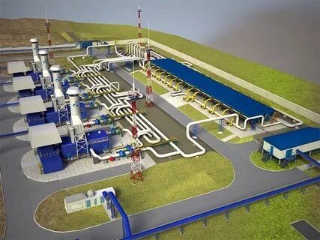

Муниципальная программа «Развитие газификации
Гаврилово-Посадского муниципального района»
Администратор программы:
Управление градостроительства и архитектуры Администрации Гаврилово-Посадского
муниципального района Ивановской области
Цель программы:
Строительство сетей газоснабжения для большинства населенных пунктов.
Создание условий для строительства новых промышленных предприятий на природном газе, а также для развития сельскохозяйственных производств, гдн основным видом топлива является природный газ.
РЕЗУЛЬТАТЫ
Ликвидация убыточных угольных котельных, имеющих большой процент износа
Повышение числа газифицированных квартир муниципального жилого фонда и частных домовладений
80

Slide 81

Муниципальная программа «Развитие газификации
Гаврилово-Посадского муниципального района»
Целевые показатели (индикаторы) реализации муниципальной программы
№ п/п | Наименование целевого индикатора (показателя) | Ед. изм | Значения целевых индикаторов (показателей)
 |  |  | 2015 | 2016 | 2017 | 2018 | 2019 | 2020 | 2021 | 2022 | 2023 | 2024 | 2025
1. | Количество газифицированных населенных пунктов к общему их числу | Единиц, % | 25 шт, 28,1% | 32 шт, 37% | 45 шт, 50,1% | 61 шт, 69% | 63 шт, 71% | 65 шт, 73% | 65 шт, 73% | 67 шт, 75% | 67 шт, 75% | 67 шт, 75% | 67 шт, 75%
2. | Количество метров газопроводов, приходящихся на 1000 человек населения | м. | 13520 | 15820 | 19211 | 23250 | 23950 | 24500 | 24500 | 24500 | 2450 | 2450 | 2450
3. | Количество газифицированных квартир и частных домовладений | шт. | 1033 | 1062 | 1950 | 2020 | 2030 | 2050 | 2050 | 2346 | 2346 | 2346 | 2346
81

Slide 82
Г Л О С С А Р И Й
• Бюджет - форма образования и расходования денежных средств, предназначенных для финансового обеспечения задач и функций местного самоуправления.
• Бюджетный процесс - регламентируемая законодательством Российской Федерации деятельность органов местного самоуправления и иных участников бюджетного процесса по составлению и рассмотрению проекта бюджета, утверждению и исполнению бюджета, контролю за его исполнением, осуществлению бюджетного учета, составлению, внешней проверке, рассмотрению и утверждению бюджетной отчетности.
• Дотации - межбюджетные трансферты, предоставляемые на безвозмездной и безвозвратной основе без установления направлений и (или) условий их использования.
• Межбюджетные трансферты - средства, предоставляемые одним бюджетом бюджетной системы Российской Федерации другому бюджету бюджетной системы Российской Федерации.
• Муниципальная программа - комплекс мероприятий, взаимоувязанных по срокам, исполнителям, ресурсам и направленных на достижение целей и решение задач социально-экономического развития.
• Непрограммные направления деятельности – не включенные в муниципальные программы направления деятельности органов местного самоуправления и органов местной администрации.
• Субвенции - межбюджетные трансферты, предоставляемые в целях финансового обеспечения расходных обязательств, возникающих при выполнении государственных полномочий, переданных для осуществления органам местного самоуправления в установленном порядке.
• Субсидии - межбюджетные трансферты, предоставляемые в целях софинансирования расходных обязательств, возникающих при выполнении полномочий органов местного самоуправления по вопросам местного значения.

Slide 83

Участие граждан в бюджетном процессе
Обсуждение гражданами проекта решения об исполнении бюджета возможно посредством участия граждан в публичных слушаниях.
Публичные слушания проводятся дважды в год: по проекту бюджета и годовому отчету об исполнении бюджета.
Информация о дате, месте и времени проведения публичных слушаний размещаются в средствах массовой информации и в сети Интернет на официальном сайте http://гаврилово-посадский.рф/
Также на официальном сайте Гаврилово-Посадского муниципального района работает Обратная связь. С помощью этого раздела Вы можете обратиться с интересующим Вас вопросом по ссылке http://гаврилово-посадский.рф/message/index.html

Slide 84

ОБРАЩЕНИЕ К ЖИТЕЛЯМ
ГАВРИЛОВО-ПОСАДСКОГО МУНИЦИПАЛЬНОГО РАЙОНА
Уважаемые жители и гости
Гаврилово-Посадского муниципального района!
С проектом решения Совета Гаврилово-Посадского муниципального района
«Об утверждении отчёта об исполнении бюджета
Гаврилово-Посадского муниципального района за 2022 год»
можно ознакомиться на официальном сайте администрации
Гаврилово-Посадского муниципального района
http://гаврилово-посадский.рф/
в разделе
МУНИЦИПАЛЬНЫЕ ФИНАНСЫ –
Проект решения,
решение об исполнении бюджета
Гаврилово-Посадского городского поселения
Исполнение
бюджета
за 2020 год

Slide 85





ЦЕЛИ БЮДЖЕТА ДЛЯ ГРАЖДАН
Повышение финансовой грамотности населения
Взаимодействие власти и гражданина, общественный контроль
Раскрытие информации о бюджете района

Slide 86
Информация для контактов
Разработчиком
«Бюджет для граждан»
является
Финансовое управление администрации Гаврилово-Посадского муниципального района
Ивановской области
Контактная информация
Начальник Финансового управления | Балко Галина Вячеславовна 8(49355) 2-13-83
Юридический адрес | ул. Розы Люксембург д. 3 г. Гаврилов-Посад, 155000
Сайт | гаврилово-посадский.рф
Адрес электронной почты | fugp27@yandex.ru
Режим работы | С 8-00 до 17-00 перерыв с 12-00 до 13-00 выходные дни - суббота, воскресенье

